Slide 1
Ošetřovatelský proces při zajištění výživy
Ústav zdravotnických věd, LF MU Brno

Slide 2
Výživa
základní biologická potřeba

Slide 3





Faktory ovlivňující výživu
- funkce GIT, věk, růst,
pohlaví, zdravotní stav
- zvyklosti, potřeby, osobnost, emocionální ladění, náboženské zvyklosti
- klima a geografická poloha, stav životního prostředí, kvalita vzduchu, vody a půdy
- kulturní zvyky a obyčeje, způsob života, ekonomická situace, religiózní hodnoty

Slide 4
Posouzení nutričního stavu
A – sběr antropometrických hodnot – výška, váha
váho-výškové indexy:
nejužívanější BMI (Body mass index = index tělesné hmotnosti, hmotnost v kg/výška v metrech na druhou),
Rohrerův RI, Brocův hmotnost (obvod svalstva nedominantní paže – úbytek u muže pod 19,5 cm, u ženy pod 15,5 cm
měření podkožní vrstvy kůže kaliperem – u mužů méně než 8 mm, u žen 10 mm
WHR – whist hip ratio – poměr pas/boky

Slide 5
Posouzení nutričního stavu
B = Biochemie – hodnocení biochemických a hematologických parametrů
bílkoviny (albumin, transferin, prealbumin), markery lipidového metabolismu (cholesterol, triglyceridy), KO, minerální látky, vitaminy…
hodnocení moči – specifická váha a barva moči, pH moči, sledování odpadů iontů (draslíku, sodíku, vápníku, chloridů, fosfátů, hořčíku, zinku, mědi) a kreatininu za 24 hodin

Slide 6
Posouzení nutričního stavu
C – vyšetření klinických indikátorů/příznaků (Clinical signs)
fyzikální vyšetření, zhodnocení kůže, nehtů, vlasů, jazyka, sliznic, kardiovaskulární systém, gastrointestinální systém, nervový systém…, hmotnost, vitalita…
D – získání výživová anamnéza (Dietary history)
stravovací návyky, preference jídel, omezení, alergie, denní příjem potravy a tekutin, příjem vitamínů, minerálů (doplňky), výživové problémy, fyzická aktivita, nemoci, léky…

Slide 7
Posouzení nutričního stavu
fyzikální vyšetření – orientační vyšetření stavu výživy – normální stav výživy, kachexie, nadváha, obezita; stavba těla – atletický, pyknický typ
varovné příznaky malnutrice – otoky dolních končetin, ascites,
fluidothorax (tekutina v pleurální dutině):
při hypalbuminémii – vypadávání vlasů, suchá kůže
při hypovitaminóze – krvácení z dásní, vznik hematomů
při karenci stopových prvků – perorální dermatitida při nedostatku zinku hodnocení vlasového porostu (alopecie = vypadávání vlasů), sledování nehtů (koilonychie = lžičkovité, miskovité nehty)

Slide 8
Rizikové faktory výživy
nedostatečný nebo nadbytečný příjem potravy
hladovění více než 10 dnů
problémy v DU – protéza, záněty dásní, OP zákroky
změna pohyblivosti, deficit sebepéče
nedostatek financí na jídlo
stáří, osamělost
hmotnost o 20 % více než optimum
hmotnost o 10 % méně než optimum
náhlé ↓↑ hmotnosti

Slide 9
Rizikové faktory výživy
vážné choroby
operační zákroky, zejména na GIT
anorexie, nauzea, zvracení, průjem
alkoholismus, drogová závislost
nádory
onemocnění jater, pankreatu, ledvin, štítné žlázy, nedledvinek
duševní onemocnění
těhotenství
radioterapie
medikamenty

Slide 10
Hodnocení soběstačnosti a sebepéče v příjmu potravy
deficit v příjmu potravy se týká neschopnosti:
donést si jídlo
nakrájet si jídlo
dopravit potravu do úst
zaujmout vhodnou polohu
nakoupit si
uvařit si

Slide 11
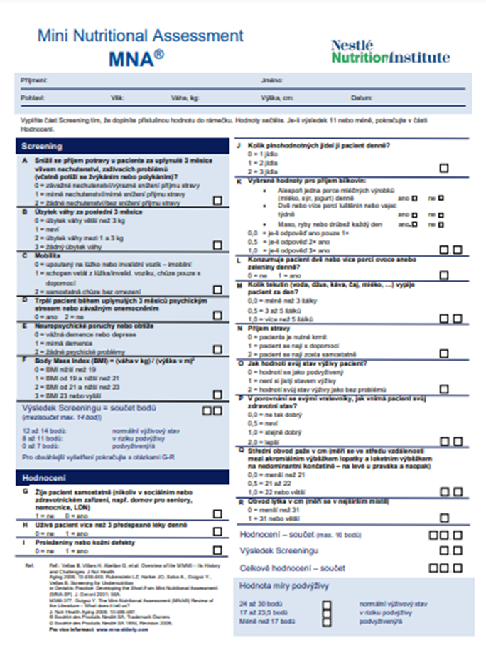
Testy pro zhodnocení poruch výživy
Škála pro orientační zhodnocení stavu výživy – Mini Nutritional Assesment

Slide 12
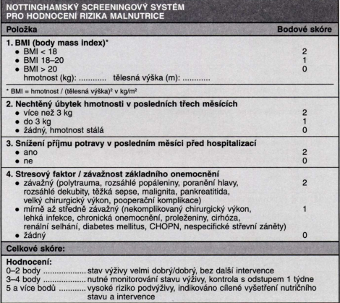
Testy pro zhodnocení poruch výživy
Nottinghamský screeningový systém pro hodnocení rizika malnutrice – Nottingham Screening Tool

Slide 13
Poruchy výživy
kwashiorkor = podvýživa se závažným nedostatkem bílkovin v potravě v nemocnici např. závažné onemocnění provázené stresem a ↑ katabolizmem bílkovin; onkologické onemocnění, alkoholici, renální insuficience, vystupňovaný způsob stravování (makrobiotici, vegani) nedostatek bílkovin v stravě
marasmus = podvýživa způsobená nedostatkem všech základních živin

Slide 14
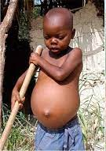
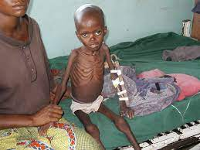
Poruchy výživy
Kwashiorkor Marasmus

Slide 15
Poruchy výživy
obezita = nadměrný příjem potravy a nedostatečný výdej energie, převaha anabolických procesů nad katabolickými
hyponutrice = celkově ↓ výživa
malnutrice = porucha výživy ve smyslu + (nadměrná) nebo – (nedostatečná)
karence = nedostatek určité živiny, látky v potravě poškozující zdraví (vitaminy, stopové prvky)

Slide 16
Poruchy výživy
dysfagie = orofaryngeální (horní), jícnová (dolní), porucha polykání, ulpívání sousta, tlak za hrudní kostí, drooling (slintání, únik tekutin z DÚ), leaking (únik stravy)

Slide 17
Poruchy výživy
dyspepsie horní – žaludeční:
nauzea = nevolnost, vomitus = zvracení, pyrosis = pálení žáhy, singultus = škytavka, eructatio = říhání
dyspepsie dolní – střevní:
flatulence = plynatost, borborygmy = kručení, přelévání v břiše, obstipace = zácpa, diarrhoe = průjem, syndrom „falešného přítele“ = plynatost s odchodem stolice
mentální anorexie a mentální bulimie
regurgitace

Slide 18
Poruchy výživy
odpor k tučnému jídlu = u onemocnění žlučníku, jater
odpor k masu = P/K s maligním onemocněním žaludku
kachexie = chorobná vyhublost + sešlost doprovázená tělesnou slabostí
odmítání jídla = aktivní forma nechutenství
hladovka
hyperorexie (akorie) = nadměrný pocit hladu, doprovodní syndrom poruch látkové výměny (DM, hypertyreóza)

Slide 19
Jednotný dietní systém
dieta – významná součást léčby
soubor výživových opatření ke zlepšení či kompenzaci onemocnění, zmírnění nebo odstranění potíží P/K (např. vyloučení zatěžujících potravin)
požadavky na dietu:
  energeticky hodnotná, nezávadná,
  chutná, pestrá, esteticky upravená, teplá
  mikrobiologicky a hygienicky nezávadná

Slide 20
Rozdělení diet
Základní – označovány od 0 – 14
Speciální – energeticky a substrátově neplnohodnotné diety, podávaní po omezenou dobu, označení „S“ + číslem příslušné diety
Standardizované dietní postupy – individuální využití, bez číselného označení – bezlepková, bezlaktózová; standardizované, nemají číselné označení (pankreatická dieta…)
Diety individuálně připravované – aby co nejlépe odpovídali P/K potřebám a zvyklostem (u P/K s malnutricí, anorexií, onkologických nemocných, náboženské důvody)

Slide 21
Základní diety
Číslo diety | Název diety | Energie kJ | Hlavní indikace
0 | tekutá | 6 000 | podávání krátkodobě, po operaci dutiny ústní, nemocí hltanu a jícnu, poruch polykání, po tonzilektomii, u úrazů čelisti a stomatologických operací
1 | kašovitá | 9 500 | poruchy žvýkání a polykání (senioři, stavy po radioterapii a chemoterapii), akutní stavy vředové choroby žaludku a duodena, úrazy a chirurgické výkony v DÚ, krku, jícnu
2 | šetřící | 9 500 | žaludeční a dvanáctníková onemocnění, po prodělám infarktu myokardu, kožní choroby, alergie
3 | racionální | 9 500 | normální strava, není třeba dietních opatření
4 | s omezením tuků | 9 500 | nemoci jater, žlučníku a pankreatu
5 | s omezením zbytků | 9 500 | zánětlivá onemocnění střev, operace střev, průjmy po radioterapii a chemoterapii
6 | nízkobílkovinná | 9 500 | onemocnění ledvin
* dieta č. 7 nízkocholesterolová – od roku 2008 není v dietním systému (každá strava má mít snížený obsah cholesterolu)

Slide 22
Základní diety
Číslo diety | Název diety | Energie kJ | Hlavní indikace
8 | redukční | 5 300 | nadváha, obezita
9 | diabetická | individuálně | Diabetes mellitus
10 | neslaná šetřící | 9 500 | hypertenze, otoky, onemocnění srdce a cév
11 | výživná | 12 000 | malnutrice, kachexie, realimentace, rekonvalescence, nádorová onemocnění, po ozařování, u popálenin a polytraumat
12 | strava batolat (1–3 roky) | 7 000 | normální strava, složení a konzistence upraveny pro batolecí věk
13 | strava dětí (do 15 let) | 9 500 | normální strava, složení upraveno pro dětský věk
14 | výběrová | 9 500 | malnutrice, kachexie, mentální anorexie, bulimie, výběr pokrmů dle přání pacienta (zajišťuje nutriční terapeut)

Slide 23
Speciální diety
Číslo diety | Název diety | Hlavní indikace
0-S | čajová | čaj po lžičkách
1-S | tekutá výživná | poruchy žvýkání a polykání + potřeba zvýšeného energetického příjmu (senioři, stavy po radioterapii a chemoterapii), úrazy a chirurgické výkony v DÚ, krku, jícnu
4-S | s přísným omezením tuků | akutní hepatitidy, akutní záněty žlučníku, po žlučníkovém záchvatu, po cholecystektomii, po hladovce u pankreatitidy
9-S | diabetická šetřící | Diabetes mellitus se současným onemocněním trávicího traktu
W | warfarinová | při léčbě warfarinem, vyloučena strava s vitaminem K (zelená listová zelenina)
KVM | kyselina vanilmandlová | při vyšetření obsahu kyseliny vanilmandlové, vyloučení ovoce, zeleniny a ovocných šťáv

Slide 24
Standardizované dietní postupy
Číslo diety | Název diety | Hlavní indikace
BLP | bezlepková | celiakie, sprue
BL | bezlaktózová | intolerance laktózy
P | pankreatická | postupná realimentace při pankreatitidě
OK | dieta OK | před vyšetřením na okultní (skryté) krvácení z GIT

Slide 25
Objednávání a přeprava stravy
Objednávání stravy (PC)
Změny v objednávání stravy (PC, telefonicky)
Přeprava stravy – podnosový systém v uzamčeném kontejneru

Slide 26
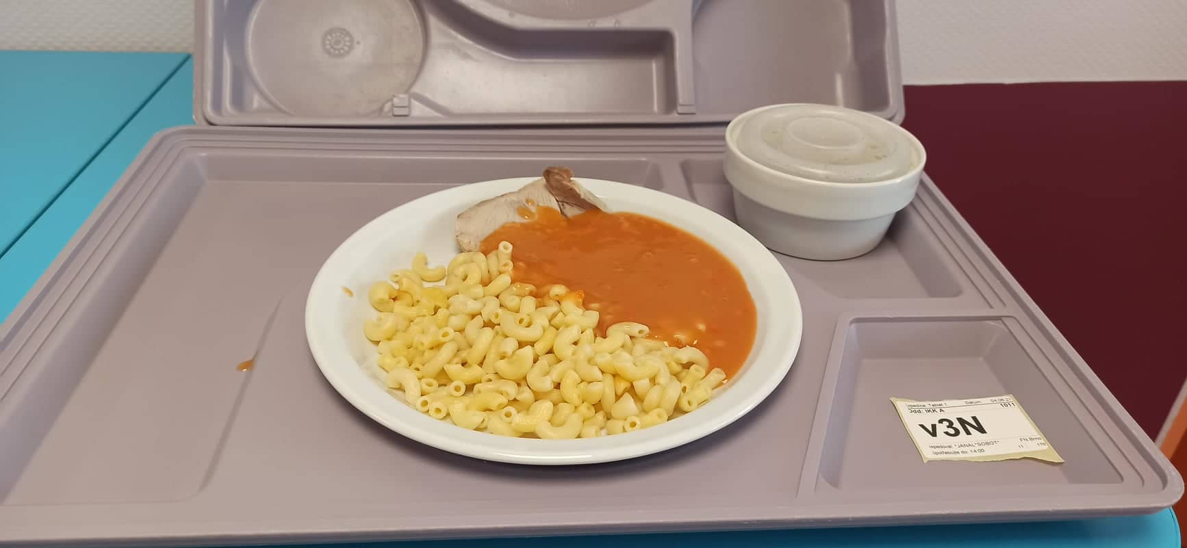
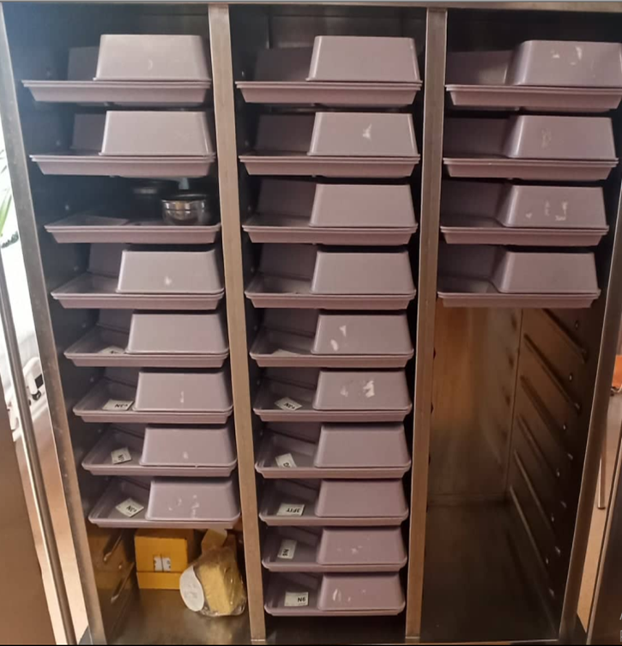
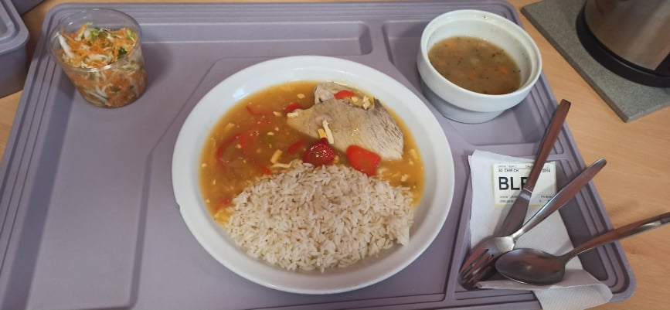

Slide 27
Podávání stravy nemocným
časový harmonogram
příjemné prostředí
jídlo teplé
u vyšetření do lednice, pak ohřát
zajištění stravy dle pohybového režimu a soběstačnosti
podávání stravy

Slide 28
Podávání stravy nemocným
pacient s pohybovým omezením, v jídle soběstačný (hygiena rukou, posazení ….)
pacient s pohybovým omezením, částečně soběstačný (posazení, hygiena rukou, zubní protéza do DU, chráníme oděv, vhodné kompenzační pomůcky, vhodně upravit jídlo – nakrájet, oloupat…)

Slide 29
Podávání stravy nemocným
nesoběstační – dezinfikujeme si ruce, příprava pomůcek, zhodnocení stavu DU, vložení protézy, vhodná poloha, chránit oblečení, přiměřená velikost sousta, výběr jídla a tempo určuje pacient, pít dle potřeby, podporujeme samostatnost, po jídle úprava polohy, úklid pomůcek, záznam do dokumentace
pozor na rizika při krmení – aspirace, zakuckání, zvracení
při krmení pacientů sedíme!

Slide 30
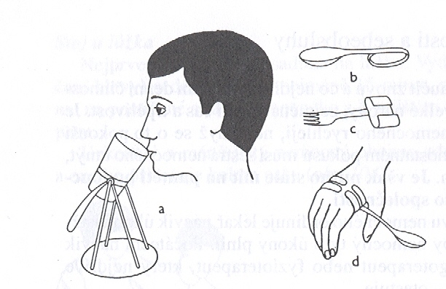
Pomůcky pro podávání stravy

Slide 31
Intervence sestry při podávání stravy
sledování zájmu o příjem potravy, kolik sní, nejí – nutno pátrat po příčině, dodržování diety (návštěvy)
vylučování (obstipace)
zjištění preferovaných potravin
rozložení stravy na menší porce
správná metoda krmení
záznam do dokumentace – např. ½ porce polévky, někdy přesné množství – odvážení před konzumací a po konzumaci, rozdíl zapsat do dokumentace

Slide 32
Způsob podávání stravy
perorální výživa
enterální výživa – formy podávání: sipping
NGS, NJS
PEG, PEJ
parenterální výživa

Slide 33
Hlad
pocit nedostatku potravy, prožitky které jej doprovází jsou vždycky záporné, hlad způsobuje změnu chování a směřuje aktivitu jedince k získání potravy
intenzita hladu se hodnotí jako:
  přirozená (hodnoceno v souvislosti s množstvím, kvalitou, složením předchozího jídla a dobou konzumace)
  hyperorexie (velmi silná, obvykle náhle vzniklá, tzv. „dravý“ nebo „vlčí“ hlad), též akorie
  zvýšená (zvýšený apetit)
  minimální (nezájem o jídlo, pacient se musí do jídla nutit)
  nulová (pocit hladu je zcela utlumen, postižený několik dní nepřijímá žádné jídlo)

Slide 34
Hlad
informace o hladu a okolnostech s ním spojených jsou dg. významné
údaje zjištěné pomocí pozorování, rozhovorem s P/K musí zahrnovat: časové vymezení, intenzitu a rychlosti jakou se hlad objeví, souběžné příznaky (bolest, třes), prožitky po nasycení (ústup potíží nebo naopak těžkosti po saturaci hladu)
krátkodobé hladovění – příprava k vyšetření – důkladná informovanost P/K

Slide 35
Žízeň
subjektivní pocit nedostatku vody
vzniká nadměrnou ztrátou tekutin nebo jejich nedostatečným příjmem
sucho v ústech, pálení rtů a očí, podrážděnost, bolesti hlavy
ke ztrátám vody a minerálních látek dochází u horečky, zvracení, při průjmech a stavech spojených s nedostatečnou koncentrační funkcí ledvin
riziko dehydratace – u ležících, zmatených, depresivních,
u malých dětí, starší lidé nepociťují žízeň vůbec

Slide 36
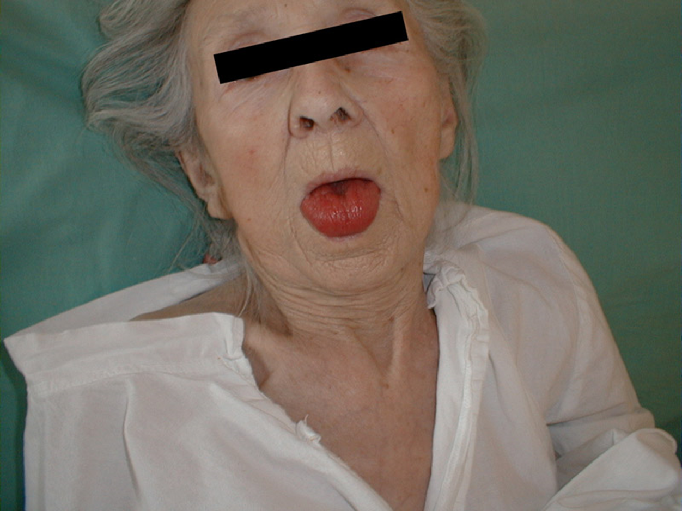
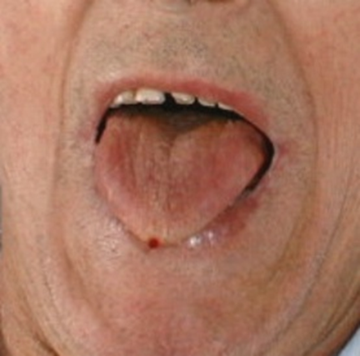
Žízeň
úkol setry → monitoring ukazatelů nedostatku tekutin:
  kontrola bilance tekutin
  ↓ kožní turgor, kůže (ochablá, drsná)
  stav sliznic (suché, okoralé) a jazyka
  zastřené vědomí a apatie
  zmatenost

Slide 37
Vhodné tekutiny
neslazené málo koncentrované čaje
pitná voda
slabě mineralizovaná voda
ředěné ovocné šťávy
nesycené nápoje
pokojová teplota nápojů – u horkých hrozí opaření, v termoskách – nutnost označení nádoby – druh nápoje, slazený/neslazený
hydratace začíná ráno a trvá celý den, cca do 19 h
menší množství, vyhnout se nárazovým dávkám většího množství

Slide 38
Nevhodné tekutiny
káva s obsahem kofeinu
silný čaj se ↑ množstvím teinu – působí močopudně
100 % džusy – vysoká osmolarita, vysoký glykemický index
sladké limonády, kolové nápoje (vysoké množství cukru, kofeinu, fosfáty)
nápoje s alkoholem
(pivo s nízkým obsahem alkoholu – u vyšší fyzické zátěže k částečnému doplnění tekutin, minerálů, energie)

Slide 39
Bilance tekutin
příjem tekutin musí být v rovnováze s výdejem
bilance příjmu a výdeje tekutin hodnotíme po hodině, po 6, 12, 24 hodinách
do příjmu počítáme příjem per os, sondou, parenterální roztoky
do výdeje počítáme moč, zvracení, ztráty – odpady žaludeční sondou, vývody po operaci (drény)
pozitivní bilance – příjem je větší než výdej
negativní bilance – výdej je větší než příjem

Slide 40
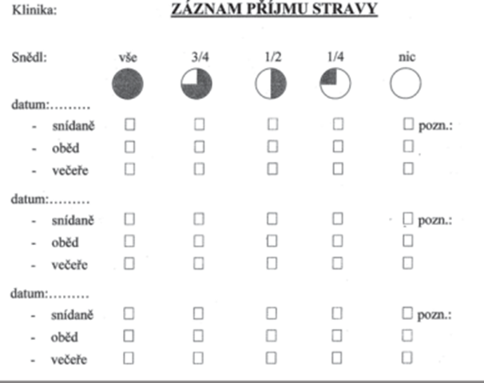
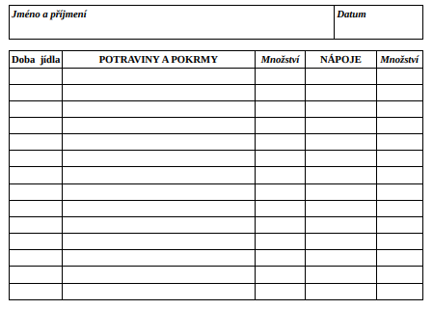
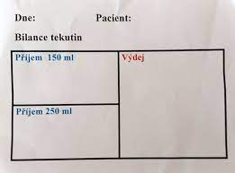
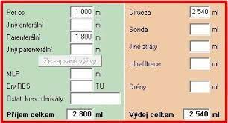
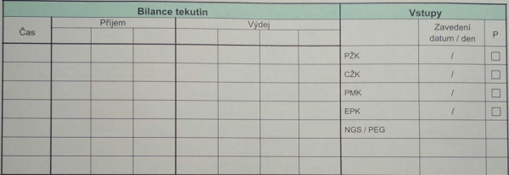

Slide 41
Průněrný výdej u dospělého člověka/den
moč 1400 ml
stolice 100 ml
nepozorovatelné ztráty:
  plíce 350 ml
  kůže 350 ml
  pocení 100 ml
celkem 2 300 ml, při normální tělesné teplotě

Slide 42
Dehydratace (hypovolemie)
deficit ECT – nedostatek vody
↓ příjem tekutin, výrazné ↑ výdeje tekutin (např. velké popáleniny, traumata, při pobytu v horkém prostředí)
symptomy:
  hypotenze
  úbytek hmotnosti
  suché sliznice
  ↓ kožní turgor kůže, slabý nitkovitý pulz, vpadlé oči
  oligurie až anurie
  bledá kůže
  malátnost, zmatenost

Slide 43
Hyperhydratace (hypervolemie)
↑ECT (otrava vodou)
dojde ke ↑ extracelulárního tlaku, nasávání tekutiny z buňky a vzniká edém (kolem očí, na nohou, na rukou, generalizovaný edém – anasarka), může vzniknout uměle např. při „předávkování infuzí“
symptomy:
  periferní edém
  ↑ hmotnost
  ↑ náplň krčních žil a rozšíření periferních žil
  vlhké chropy nad plícemi při poslechu
  ascites

Slide 44
Literatura a zdroje
Pokorná, A., Komínková, A., Menšíková, A., Šenkyříková, M. : Ošetřovatelské postupy založené na důkazech. Brno, Masarykova univerzita 2019.
Beharková, N., Soldánová, D. : Základy ošetřovatelských postupů a intervencí. Elportál Brno, Masarykova univerzita 2019. Základy ošetřovatelských postupů a intervencí | Lékařská fakulta Masarykovy univerzity (muni.cz)

Slide 45


